Slide 1
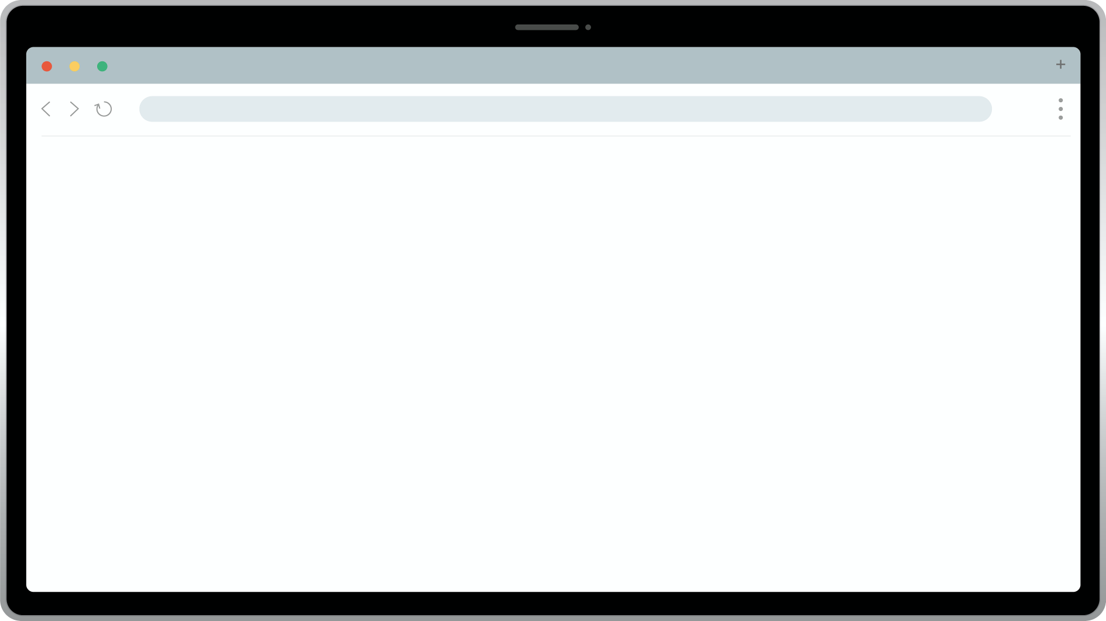




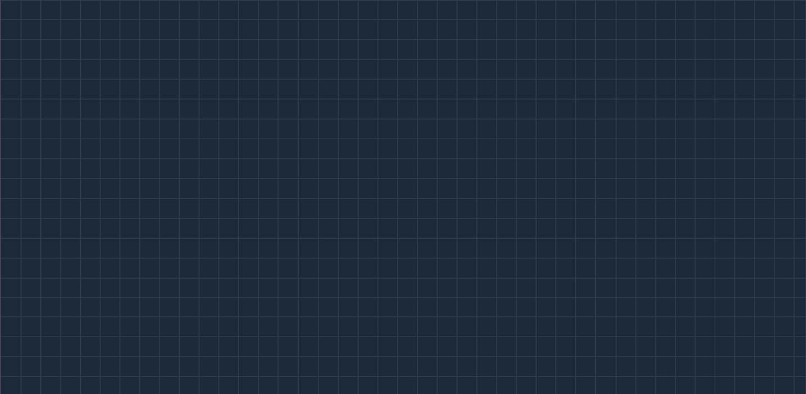
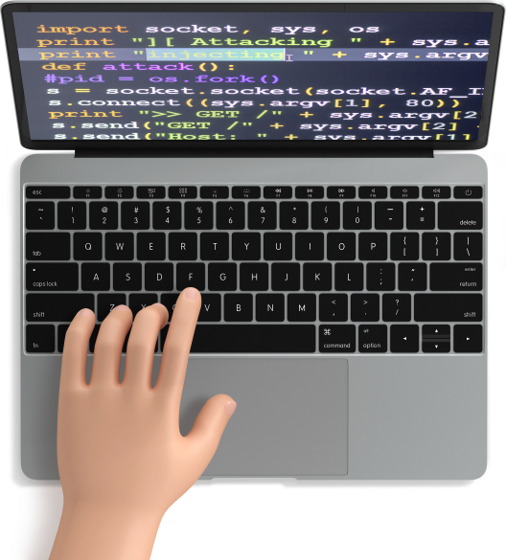

File Edit View Option
2080.06
MIRICOMPANY.COM
1
2
3
4
5
6
7
8
9
10
11
12
13
14
15
16
17
18
19
20
21
// Welcome to the Coding Plan
console.log("Developer's Programming Plan");
{
;
나도 할 수 있다
IT 웹개발자 강의
// Ready to Start?
console.log("Next Page");
------------------------------------------------------------------------------------------------------------
------------------------------------------------------------------------------------------------------------

Slide 2
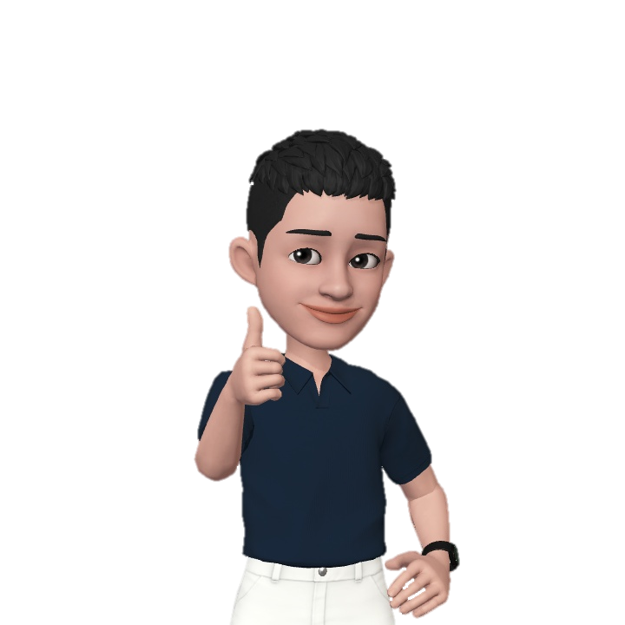

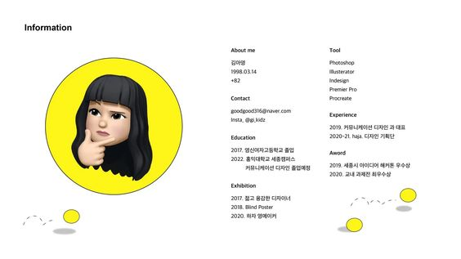

{나도 할 수 있다! IT 웹개발자 강의
강사 소개
임종현 강사
수십만명이 사용하는 소프트웨어 개발자
지식/정보 공유에 뿌듯함을 느끼는 사람
경력사항
현직 웹 개발자
강의 분야
웹 개발
--------------------------------------------------------------
--------------------------------------------------------------
# 나도
# 할 수 있다
# 웹 개발자

Slide 3
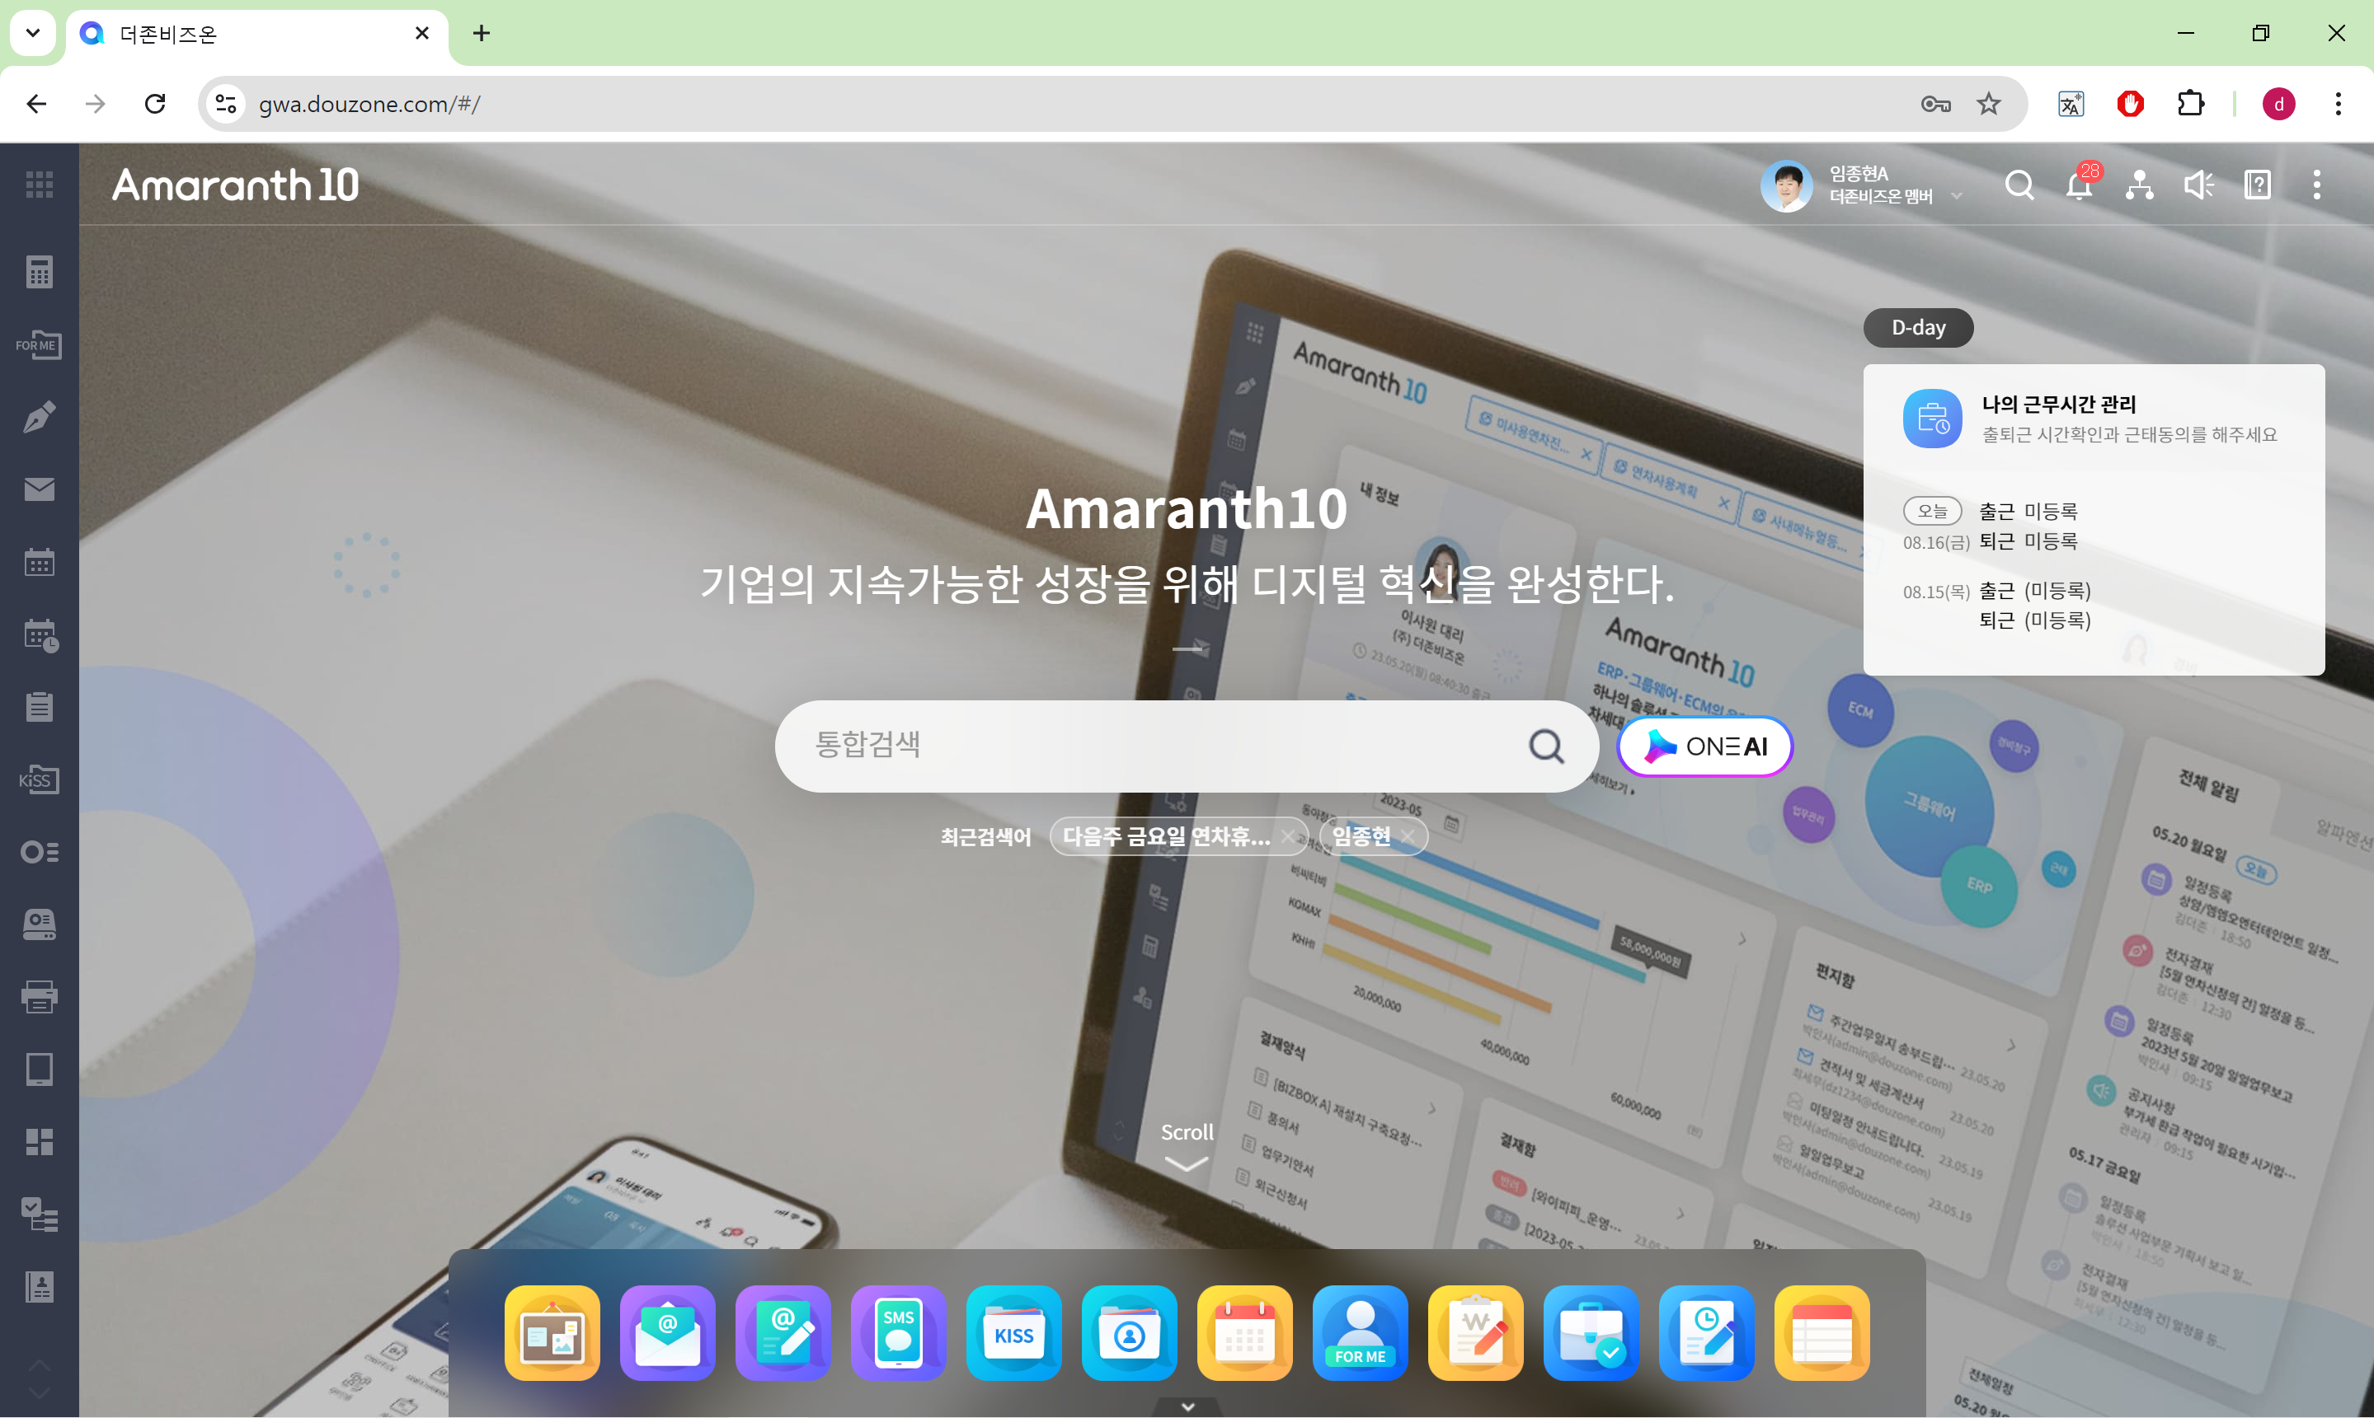
{나도 할 수 있다! IT 웹개발자 강의
https://gwa.douzone.com

Slide 4
{나도 할 수 있다! IT 웹개발자 강의
목차
01
02
03
웹이란?
웹 개발 분야
취업 경로
- 키워드를 입력해주세요.
- 키워드를 입력해주세요.
- 키워드를 입력해주세요.
- 키워드를 입력해주세요.
- 키워드를 입력해주세요.
- 키워드를 입력해주세요.
CONTENTS
04
05
06
웹 기초 강의
실습
마무리
- HTML/CSS/JavaScript.
- 키워드를 입력해주세요.
- 나만의 홈페이지 만들기
- 키워드를 입력해주세요.
- 내가만든 페이지 배포
- github

Slide 5
{나도 할 수 있다! IT 웹개발자 강의
강의 시작에 앞서…
강의도 중요하지만, 수강생 분들에게 ‘의미 있는 시간’을 만드는 것이 목표
강의 중간중간 궁금한 내용 있다면 ‘질문’해주세요.

Slide 6
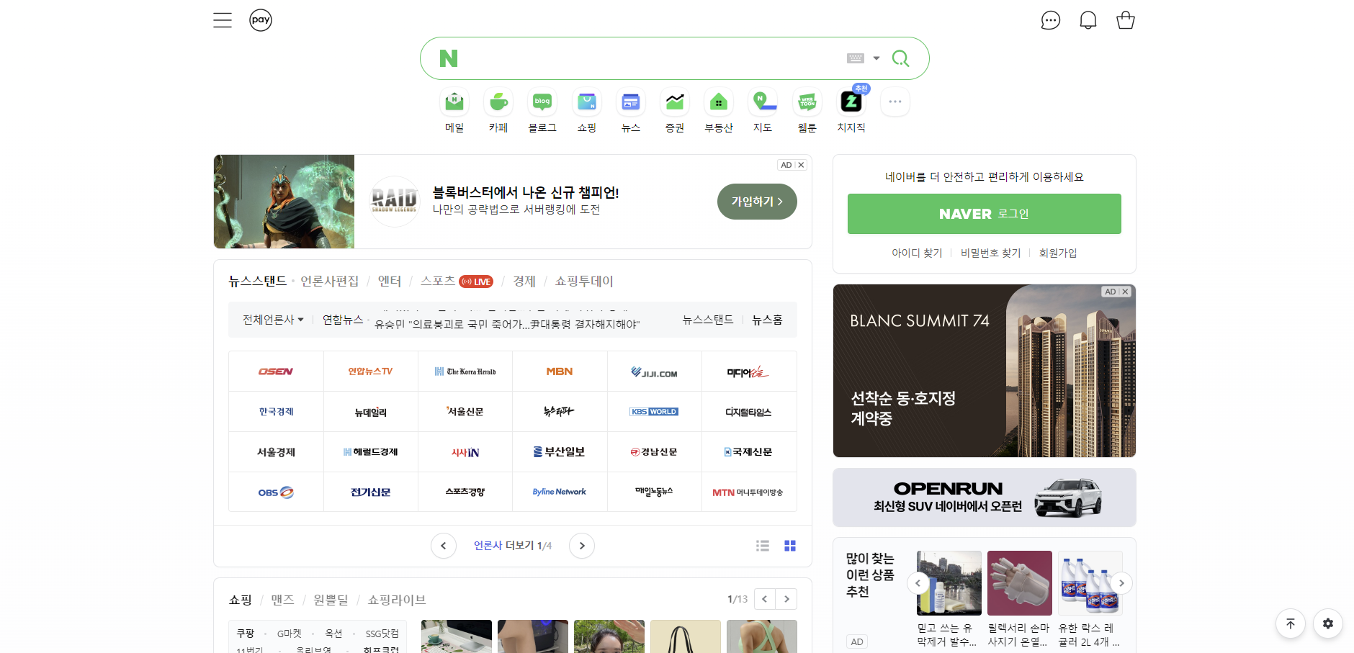
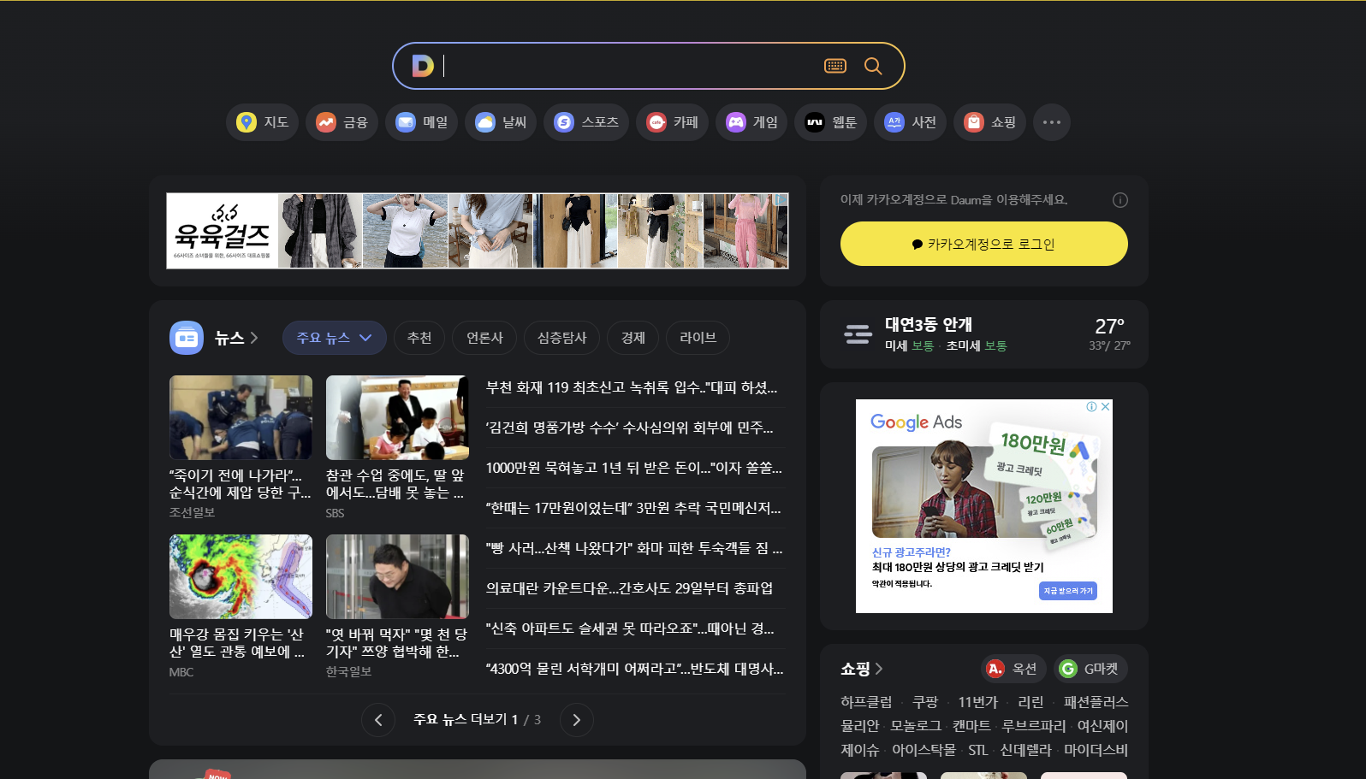
{나도 할 수 있다! IT 웹개발자 강의
PART1. 웹 무엇인가?
인터넷을 통해 접근할 수 있는 방대한 정보 와 서비스를
제공하는 시스템

Slide 7





{나도 할 수 있다! IT 웹개발자 강의
PART3. 취업 관련
[서비스] B2C
사용자 경험 중점
안정성과 보안 중요
[솔루션/SI] B2B
다른 기업 대상으로 소프트웨어 서비스 제공
복잡한 시스템 통합 작업
[프리랜서]
회사에서 소속되어 특정 프로젝트 수행, 1회성 외주개발(유지보수)
공공기관/정부 외주개발
Notes:
- 혹시 이중에 개발자에 관심 있으신분?

Slide 8
{나도 할 수 있다! IT 웹개발자 강의
개발자가 맞을까?
Q
첫번째 질문
무언가를 만드는 것에 흥미가 있다.
Q
두번째 질문
반복적인 업무를 싫어하는 편이다.
Q
세번째 질문
일을 할때 효율성을 따져서 하는편이다.
Q
네번째 질문
문제를 해결하는 것에 진심이다. (안되면 될 때까지)

Slide 9



File Edit View Option
2080.06
MIRICOMPANY.COM
1
2
3
4
5
6
7
8
9
10
11
12
13
14
15
16
17
18
19
20
21
// Welcome to the Coding Plan
console.log("Developer's Programming Plan");
{
;
실습
나만의 웹페이지 만들기
// Ready to Start?
console.log("Next Page");
------------------------------------------------------------------------------------------------------------
------------------------------------------------------------------------------------------------------------

Slide 10
File Edit View Option
2080.06
MIRICOMPANY.COM
1
2
3
4
5
6
7
8
9
10
11
12
13
14
15
16
17
18
19
20
21
// Welcome to the Coding Plan
console.log("Developer's Programming Plan");
{
;
감사합니다.
IT 웹개발자 강의
// Ready to Start?
console.log("Next Page");
------------------------------------------------------------------------------------------------------------
------------------------------------------------------------------------------------------------------------

Slide 11
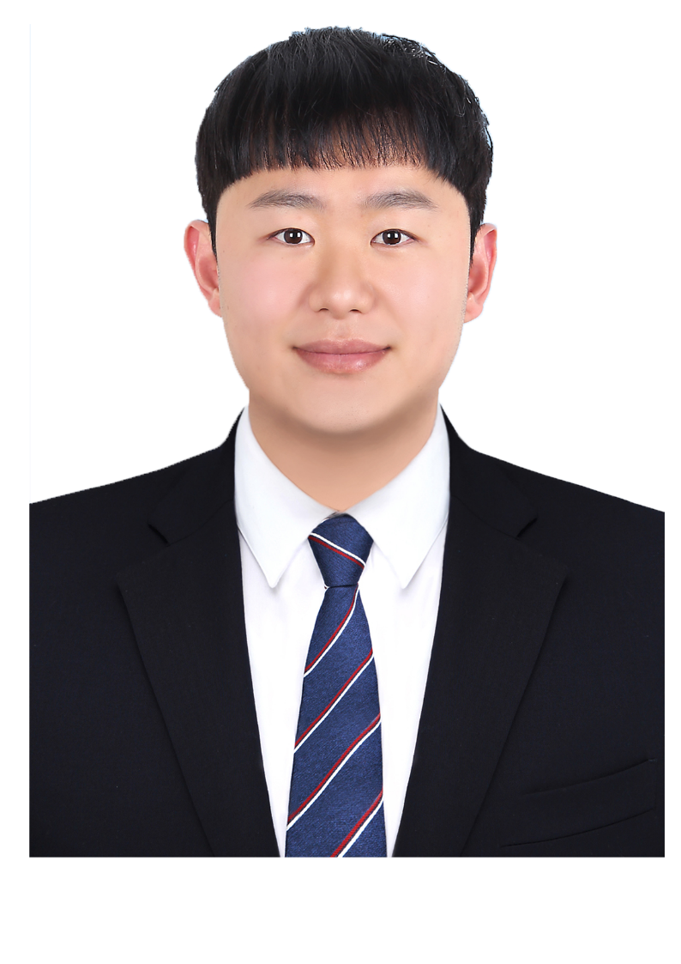


강사소개
해당 페이지는 많은 분량 텍스트를 입력할 때 쓰기 좋은 페이지입니다. 7줄 이상의 텍스트를 넣어야 할 때 이 페이지를 활용해보세요. 중요한 내용이나 길게 의견을 보여주어야 할 경우 해당 페이지를 활용해보세요. 가독성의 핵심은 얼마나 내용을 간결하게 전달하는가 입니다. 쉽게 읽을 수 있고, 눈에 잘띄는 것이 중요해요. 프레젠테이션의 전체적인 톤앤매너와 맞는 폰트와 색상 등을 활용해주세요. 줄 글 중 강조하고 싶은 부분은 볼드체 또는 큰 사이즈로 표현해보세요. 구체적인 예시나 수치 등을 활용하면 좋습니다.
# 웹개발자
#월급쟁이
#GPT충
# 웹개발자

Slide 12

{나도 할 수 있다! IT 웹개발자 강의
강사 소개
임종현 강사
수십만명이 사용하는 소프트웨어 개발자
지식/정보 공유에 뿌듯함을 느끼는 사람
현직 웹개발자
경력사항
수십만명이 사용하는 소프트웨어 개발자
강의 분야
정보처리기사
--------------------------------------------------------------
--------------------------------------------------------------
# 웹 개발자
# 웹 개발자
# 웹 개발자

Slide 13
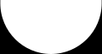



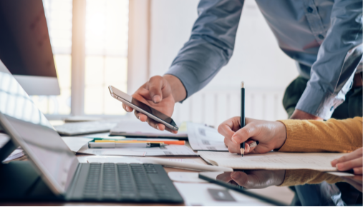
사진이 있는 3단 레이아웃
1
2
3
웹 디자이너
웹 퍼블리셔
프런트엔트 / 백엔드
주제에 대한 세부내용을 간략하게 입력해주세요.
폰트는 프리텐다드 레귤러, 크기는 18pt 입니다.
이곳에 위의 사진과 관련된 내용을 입력해주세요.
주제에 대한 세부내용을 간략하게 입력해주세요.
폰트는 프리텐다드 레귤러, 크기는 18pt 입니다.
이곳에 위의 사진과 관련된 내용을 입력해주세요.
주제에 대한 세부내용을 간략하게 입력해주세요.
폰트는 프리텐다드 레귤러, 크기는 18pt 입니다.
이곳에 위의 사진과 관련된 내용을 입력해주세요.

Slide 15


[서비스] - B2C
웹개발자 취업경로
사용자 경험 중점
안정성과 보안 중요
- *네이버, 카카오톡, 쿠팡, 배달의민족, 야놀자, 당근마켓 등등
[서비스] - B2C
사용자 경험 중점
안정성과 보안 중요
- *네이버, 카카오톡, 쿠팡, 배달의민족, 야놀자, 당근마켓 등등
[서비스] - B2C
사용자 경험 중점
안정성과 보안 중요
- *네이버, 카카오톡, 쿠팡, 배달의민족, 야놀자, 당근마켓 등등

Slide 16
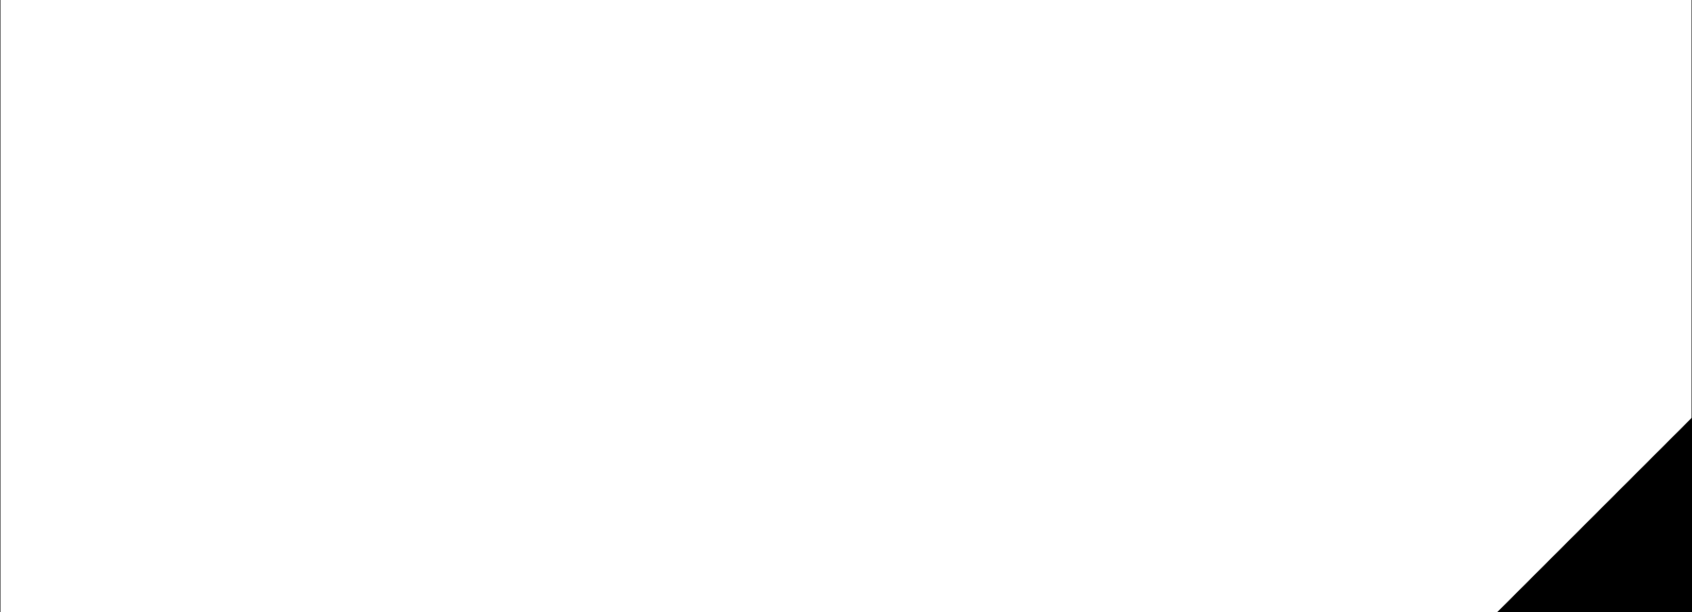

O X퀴즈.
과연 나는 웹 개발자가
맞을까?
#초간단
#적성검사
#웹개발자

Slide 17
내가 개발자가 잘 맞을까?
1. 무언가를 만드는 것에 흥미가 있다
2. 반복적인 업무가 싫다
3. 효율성을 추구한다
4. 활동적인 일을 싫어한다
O
O
O
O
X
X
X
X

Slide 18
Q
첫번째 질문
중요한 것은 내용을 ‘어떻게 보여주는 것’이라 말했던 페이지는 몇 페이지 일까요?
함께 생각해 봅시다.
Q
첫번째 질문
중요한 것은 내용을 ‘어떻게 보여주는 것’이라 말했던 페이지는 몇 페이지 일까요?
함께 생각해 봅시다.
Q
첫번째 질문
중요한 것은 내용을 ‘어떻게 보여주는 것’이라 말했던 페이지는 몇 페이지 일까요?
함께 생각해 봅시다.
Q
첫번째 질문
중요한 것은 내용을 ‘어떻게 보여주는 것’이라 말했던 페이지는 몇 페이지 일까요?
함께 생각해 봅시다.

Slide 19
강의 제목을 적어보세요.
템플릿 포인트 파워포인트

Slide 21
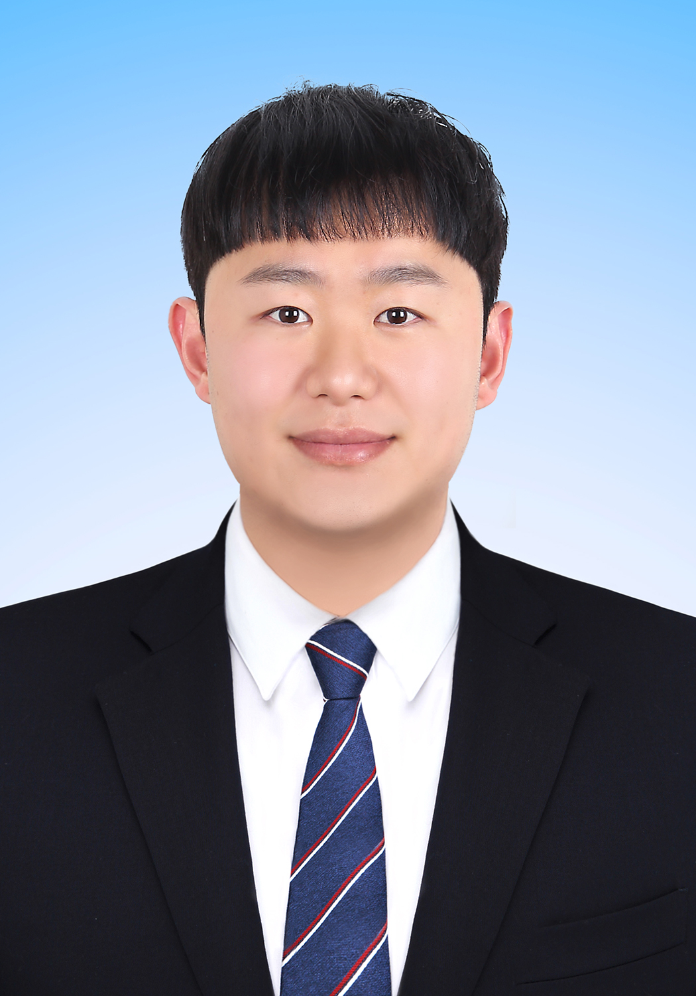
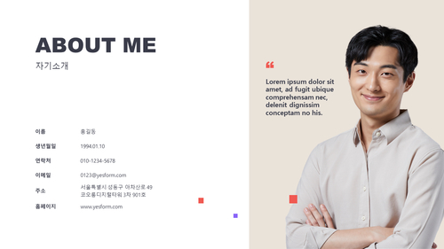
ABOUT ME
자기소개
수십만명이 사용하는 소프트웨어 개발자
지식/정보 공유에 뿌듯함을 느끼는 사람
현실적인 직장인
카페에서 코딩이 취미인 사람

Slide 22
강의 중간 중간 자유롭게
질문해주세요!

Slide 24
모듈개요
물류관리(LE) : 물류관리를 위한 운송사/운송차량 관리, 운송경로 관리 , 운임 관리, 배차 등 지원
창고관리(WM) : 창고나 물류센터에서 재고관리, 입출고 등 창고관리를 위한 모듈
웹이란 무엇인가?
인터넷을 통해 접근할 수 있는 방대한 정보와 서비스를 제고하는 시스템

Slide 25
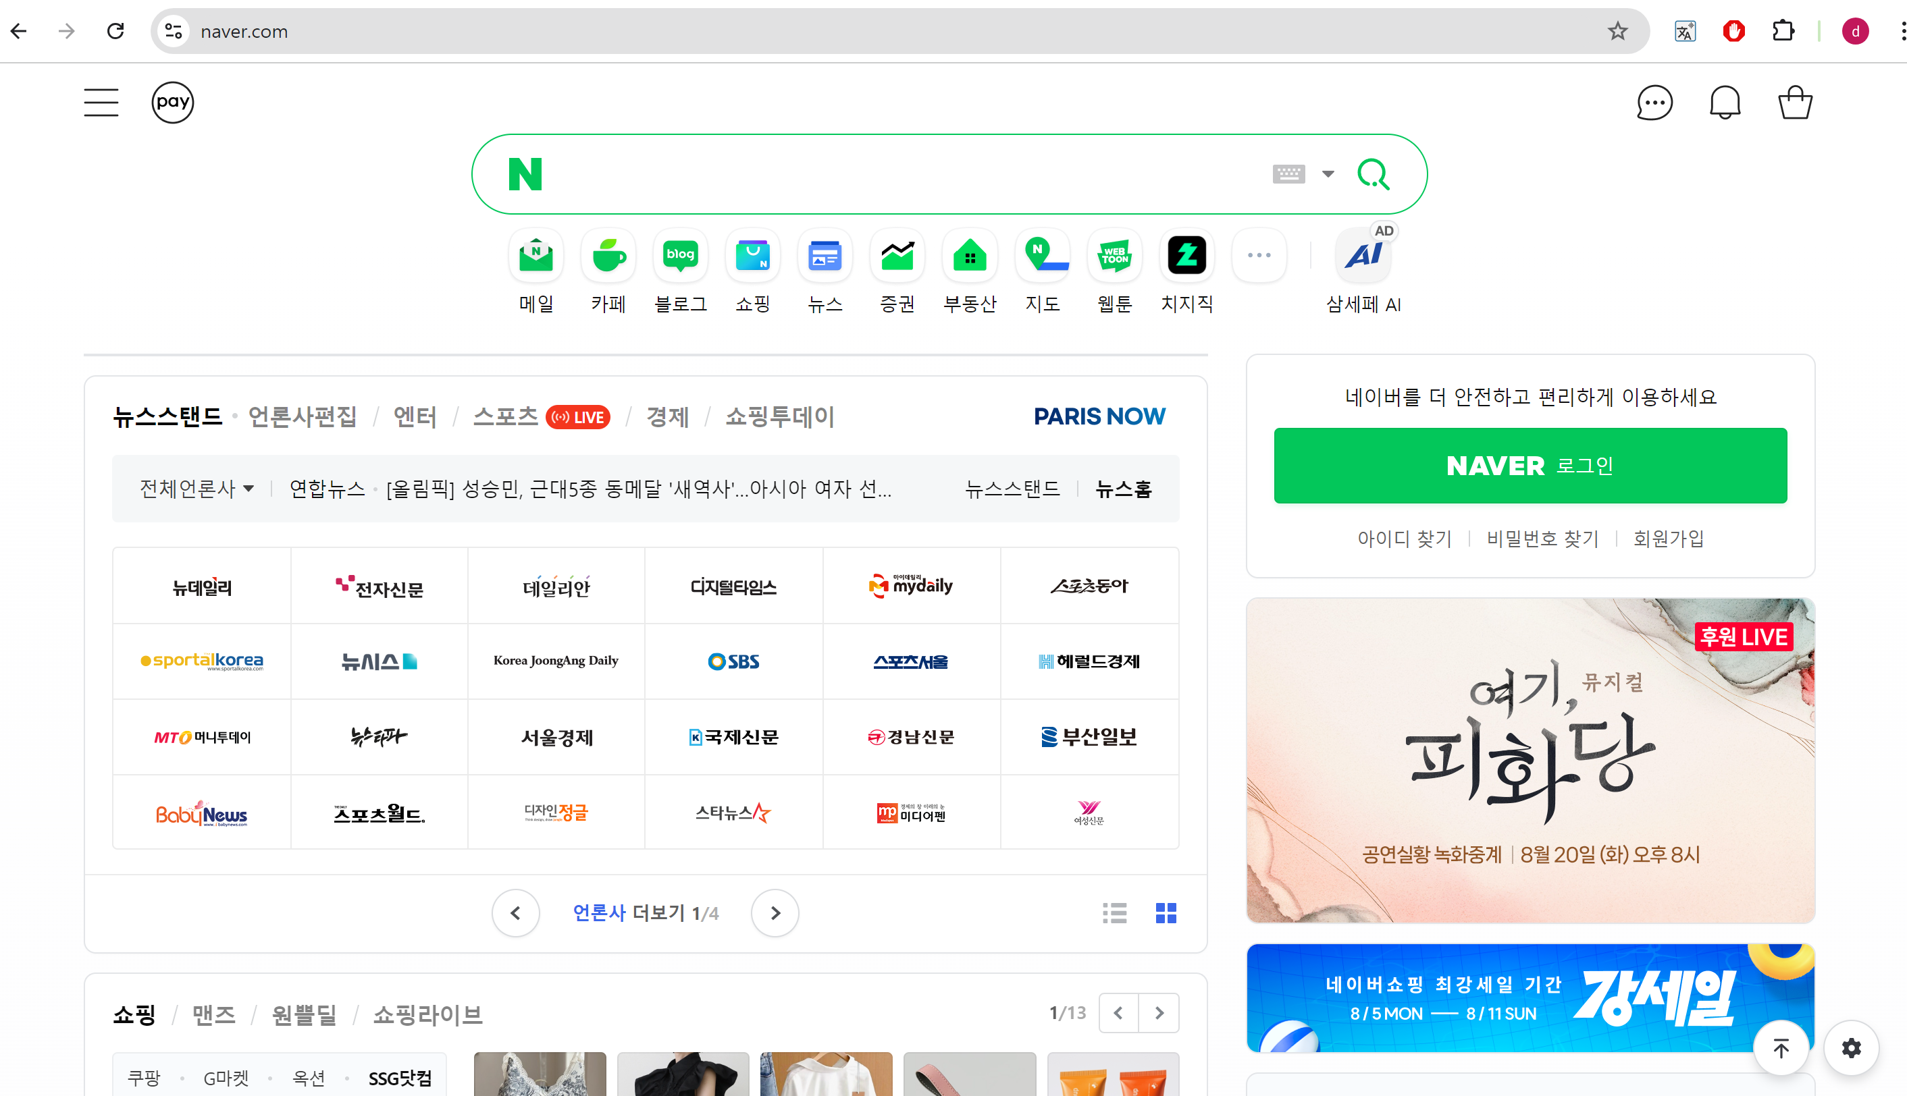
웹의 한 부분으로, 특정 주제나 목적을 가진 관련된 웹 페이지들의 모음

Slide 26
HTML(Hyper Text Markup Language)
HTML
CSS
JS(Java Script)
웹 페이지의 구조 정의 언어
디자인(스타일)
기능/동작 정의

Slide 27
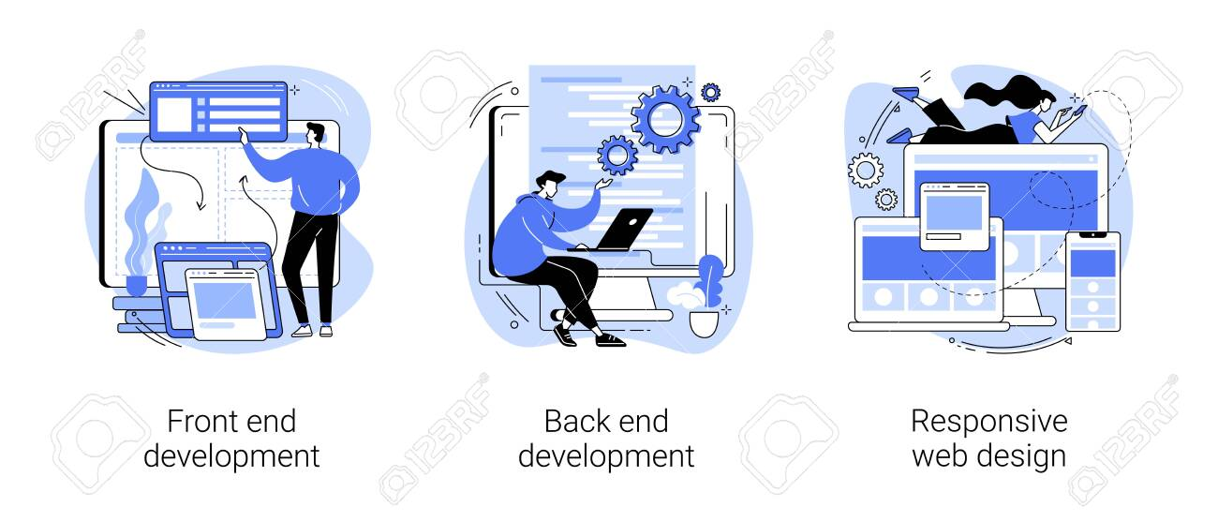
웹 개발자가 하는 일?
웹디자이너
웹퍼블리셔
프론트엔드/벡엔드

Slide 28
웹 개발자 취업경로
[서비스] - B2C
사용자 경험 중점
안정성과 보안 중요
*네이버, 카카오톡, 쿠팡, 배달의민족, 야놀자, 당근마켓 등등
[솔루션/SI] – B2B
다른 기업을 대상으로 소프트웨어 서비스 제공 => 기업이나 산업 요구에 맞춤
복잡한 시스템 통합 작업 => 해당 도메인 전문성 필요
*삼성SDS, LG CNS, SK C&C 등
[프리랜서]
회사에 소속되어 특정 프로젝트 수행, 1회성 외주개발(유지보수),
공공기관/정부 외주개발

Slide 29
내가 개발자가 잘 맞을까?
1.무언가를 만드는 것에 흥미가 있다
2.반복적인 업무가 싫다
3.효율성을 추구한다
4.활동적인 일을 싫어한다
O
O
O
O
X
X
X
X

Slide 30


File Edit View Option
2080.06
MIRICOMPANY.COM
1
2
3
4
5
6
7
8
9
10
11
12
13
14
15
16
17
18
19
20
21
질문과
답변
<!---->
<!-- "Q & A" -->
PROGRAMMING PLAN
나만의 웹페이지 만들기
실습
01_ Project Overview
02_Project Features
03_Technology Stack
04_Team Responsibilities
05_Development Timeline
06_Q & A
{thank you;
--------------------------------------------------------------------------------
--------------------------------------------------------------------------------

Slide 31
ABOUT ME
강사 임종현
자기소개
수십만명이 사용하는 소프트웨어 개발자
수십만명이 사용하는 소프트웨어 개발자
수십만명이 사용하는 소프트웨어 개발자
수십만명이 사용하는 소프트웨어 개발자

Slide 32

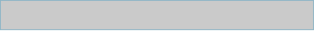

File Edit View Option
기술 스택
2080.06
MIRICOMPANY.COM
강사소개
1
2
3
4
5
6
7
8
9
10
11
12
13
14
15
16
17
18
19
20
21
// Table of Contents
const contents = [
CONTENTS 01
강사소개
수십만명이 사용하는 소프트웨어 개발자
INDEX
00_Index Page
CONTENTS 01
수십만명이 사용하는 소프트웨어 개발자
PROGRAMMING PLAN
CONTENTS 01
수십만명이 사용하는 소프트웨어 개발자
CONTENTS 01
수십만명이 사용하는 소프트웨어 개발자
＂임종현"

Slide 33
File Edit View Option
기술 스택
2080.06
MIRICOMPANY.COM
강사소개
1
2
3
4
5
6
7
8
9
10
11
12
13
14
15
16
17
18
19
20
21
// Table of Contents
const contents = [
CONTENTS 01
강사소개
수십만명이 사용하는 소프트웨어 개발자
INDEX
00_Index Page
CONTENTS 01
수십만명이 사용하는 소프트웨어 개발자
PROGRAMMING PLAN
CONTENTS 01
수십만명이 사용하는 소프트웨어 개발자
CONTENTS 01
수십만명이 사용하는 소프트웨어 개발자
＂임종현"

Slide 34
File Edit View Option
2080.06
MIRICOMPANY.COM
1
2
3
4
5
6
7
8
9
10
11
12
13
14
15
16
17
18
19
20
21

Slide 35
File Edit View Option
2080.06
MIRICOMPANY.COM
1
2
3
4
5
6
7
8
9
10
11
12
13
14
15
16
17
18
19
20
21
기획안
목차
// Table of Contents
const contents = [
CONTENTS 01
CONTENTS 02
CONTENTS 03
INDEX
프로젝트 개요
프로젝트 기능
기술 스택
00_Index Page
"Project Overview"
"Project Features"
"Technology Stack"
PROGRAMMING PLAN
CONTENTS 04
CONTENTS 05
CONTENTS 06
팀원 분담
개발 일정
질의 응답
"Team Responsibilities"
"Development Timeline"
"Q & A"

Slide 36


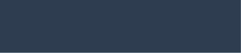




File Edit View Option
2080.06
MIRICOMPANY.COM
1
2
3
4
5
6
7
8
9
10
11
12
13
14
15
16
17
18
19
20
21
프로젝트
개요
<!---->
<!-- "프로젝트 개요" -->
<!-- 프로젝트명 -->
프로젝트 이름을 입력해 주세요
PROGRAMMING PLAN
01_ Project Overview
02_Project Features
<!-- 개발일정 -->
2080.06.01 ~ 2060.09.01
03_Technology Stack
04_Team Responsibilities
05_Development Timeline
<!-- 개발특징 -->
빅데이터 DB와 연동하여 데이터 관리
객체 프로그래밍 형식 기반
누구나 자유롭게 접근 가능한 웹페이지
페이지 별 도메인 분리
06_Q & A

Slide 37



File Edit View Option
2080.06
MIRICOMPANY.COM
1
2
3
4
5
6
7
8
9
10
11
12
13
14
15
16
17
18
19
20
21
프로젝트
기능
// Project Features
FEATURE 01
PROGRAMMING PLAN
{
}
게시판 글 작성,
수정, 삭제, 열람
게시판 댓글 작성
게시판 기능
01_ Project Overview
02_Project Features
03_Technology Stack
04_Team Responsibilities
05_Development Timeline
FEATURE 02
06_Q & A
{
}
친구 추가 및
실시간 채팅 보내기
메시지 열람 확인
실시간 채팅

Slide 38



File Edit View Option
2080.06
MIRICOMPANY.COM
1
2
3
4
5
6
7
8
9
10
11
12
13
14
15
16
17
18
19
20
21
기술스택
안내
<!---->
<!-- "기술스택 안내" -->
PROGRAMMING PLAN
<!-- 서버 -->
<!-- 배포 -->
<!-- DB -->
01_ Project Overview
02_Project Features
<p>사용한 기술명을 입력해 주세요.</p>
<p>사용한 기술명을 입력해 주세요.</p>
<p>사용한 기술명을 입력해 주세요.</p>
03_Technology Stack
04_Team Responsibilities
05_Development Timeline
------------------
해당 페이지는 기술에 대한 설명을 적는 페이지입니다. 개발에 사용된 기술을 설명해 주세요.
------------------
프로그램 기술 스펙을 설명해 주세요.
개발에 사용된 기술을 설명해 주세요.
------------------
사용한 기술명을 입력해 주세요.
데이터를 위한 기술을 설명해 주세요.
06_Q & A

Slide 39


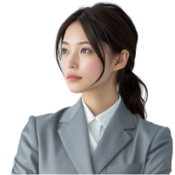

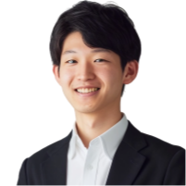

File Edit View Option
2080.06
MIRICOMPANY.COM
1
2
3
4
5
6
7
8
9
10
11
12
13
14
15
16
17
18
19
20
21
팀원분담
안내
// Team Responsibilities
<!-- FRONT END -->
front-end Team
front-end Team
김미리
이미리
PROGRAMMING PLAN
01_ Project Overview
프로토타입 설계
회원 가입/로그인
실시간 채팅
게시판 글 작성
게시판 글 열람
게시판 글 수정
02_Project Features
03_Technology Stack
04_Team Responsibilities
05_Development Timeline
<!-- BACK END -->
06_Q & A
Back-end Team
Back-end Team
박미리
오미리
데이터 베이스 생성
OS 및 네트워크 설정
담당 파트를 입력하세요
Sever 연결
담당 파트를 입력하세요
담당 파트를 입력하세요
* 페이지 내 인물 사진은 샘플이미지 입니다.

Slide 40



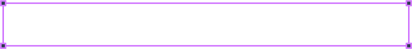


File Edit View Option
2080.06
MIRICOMPANY.COM
1
2
3
4
5
6
7
8
9
10
11
12
13
14
15
16
17
18
19
20
21
개발일정
안내
<!---->
<!-- "개발일정 안내" -->
FEATURE 01
 | 1주차 | 2주차 | 3주차 | 4주차 | 5주차 | 6주차
Step 1
Step 2
Step 3
Step 4
Step 5
PROGRAMMING PLAN
01_ Project Overview
개발 진행단계를 적어주세요
02_Project Features
03_Technology Stack
개발 진행단계를 적어주세요
04_Team Responsibilities
05_Development Timeline
06_Q & A
개발 진행단계를 적어주세요
개발 진행단계를 적어주세요
개발 진행단계를 적어주세요

